Slide 1
Проект «Ежедневник»
Гибалин Михаил 2 группа

Slide 2

Цель проекта:
Создание приложения, в котором люди смогут планировать свои задачи. Я считаю, что в многих электронных ежедневниках есть мелкие недочеты, которые очень отвлекают от работы с приложением. Поэтому я поставил себе цель сделать ежедневник, который будет полностью удовлетворять моим задачам своим функционалом.

Slide 3
Как я буду достигать этой цели:
Средства выполнения:
Язык Python
Библиотека PyQT5
Базы данных и соответственно библиотека sqlite3
Некоторые другие библиотеки(Например: os(Для удаления ненужных файлов) или PIL для сохранения изображений)

Slide 4
Внешний вид приложения:
Вход \ Регистрация
После запуска программы пользователь видит интерфейс благодаря, которому он сможет войти в зарегистрированный аккаунт или же создать новый.

Slide 5
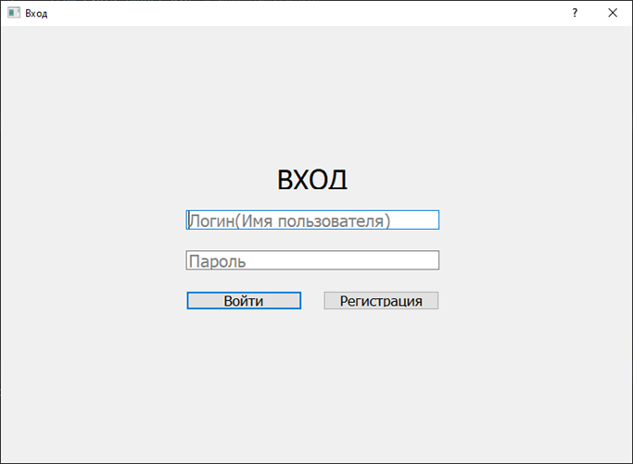
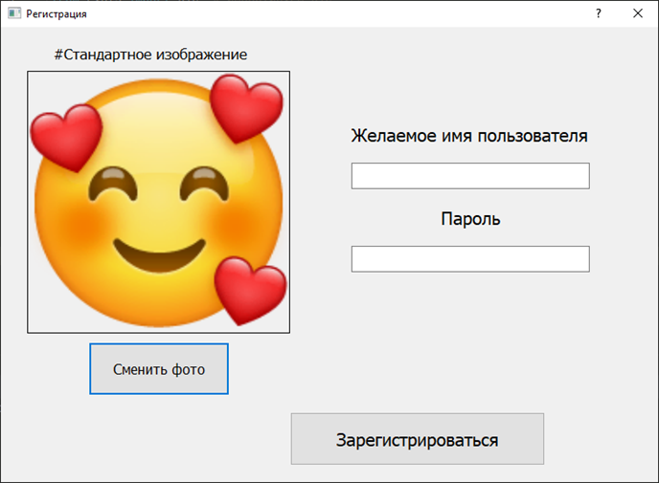
Примерный дизайн

Slide 6
2. Основное окно приложения
Здесь пользователь сможет посмотреть свои цели, их дедлайны, блоки целей, которые эти задачи объединены(если объединены). Так же создать и удалить эти элементы. В другой вкладке он может посмотреть то же самое, но в более удобном формате через календарь. В 3 вкладке пользователь может посмотреть на свой профиль, статистику и некоторую информацию.

Slide 7
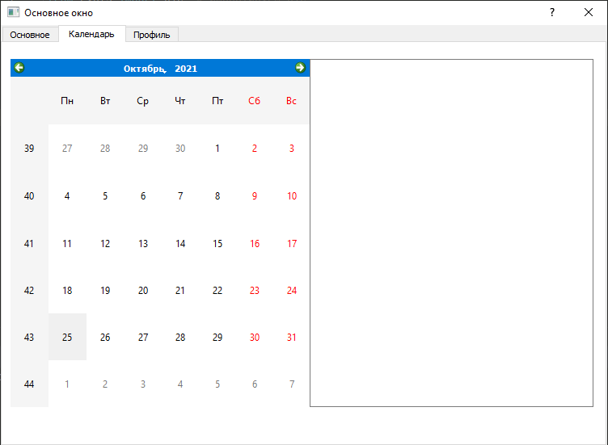
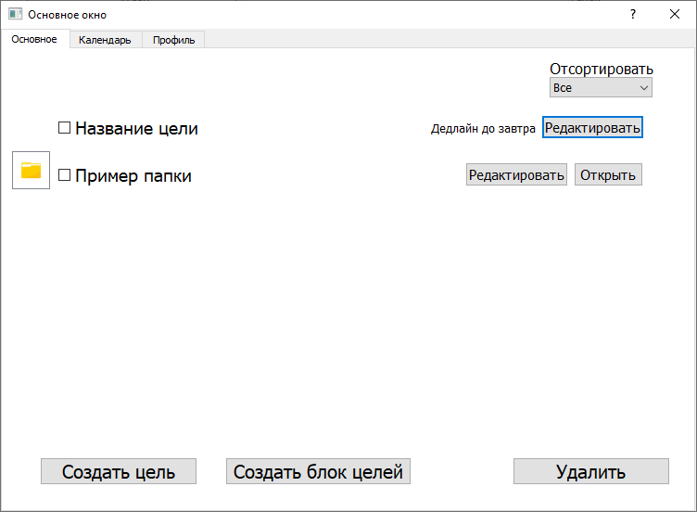
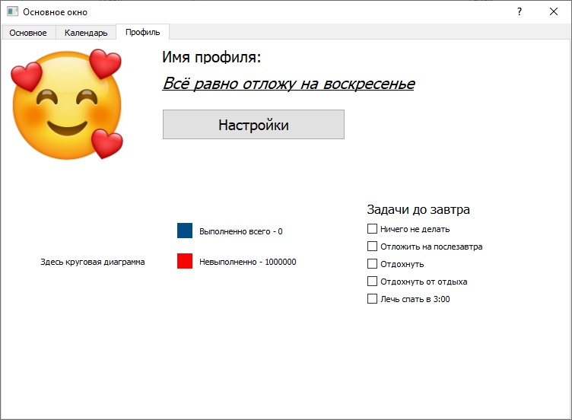
Примерный дизайн

Slide 8
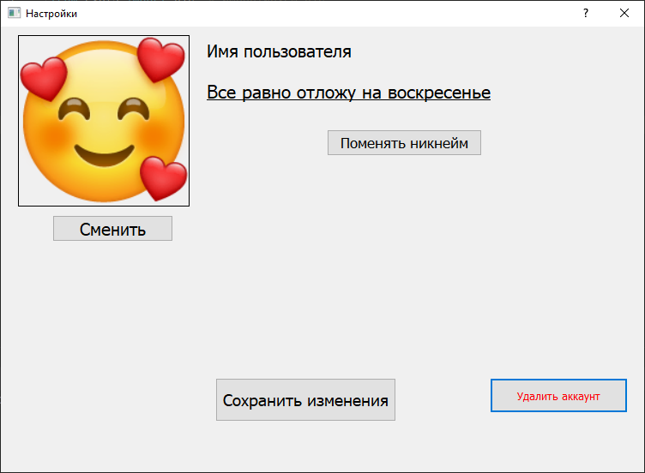
3. Настройки
Здесь пользователь сможет изменить имя пользователя, поменять фотографию профиля, удалить аккаунт, если захочет.

Slide 9
Проблемы, с которыми столкнулся в процессе создания:
Не было понятно как реализовать тот или иной метод(Например хранение целей и блоков целей в базе данных для каждого пользователя)
Слишком запутанные алгоритмы для получения чего-либо и из-за этого появляется путанница
Недостаток информации для реализации(Очень много приходилось искать тот или иной способ для решения определенных проблем)

Slide 10
Вывод:
Я смог реализовать свой проект «Ежедневник», мне понравилось работать с библиотеками и создавать собственное приложение.
Спасибо за внимание!

